Slide 1
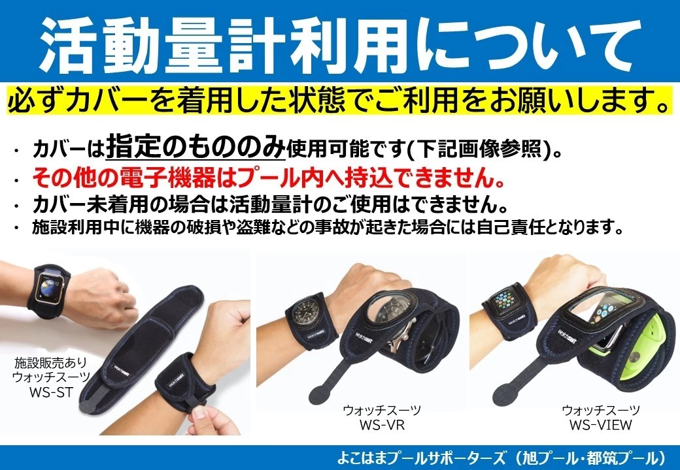
＊こちらの商品（右の2点）は当施設内で販売しています。
↓ ↓
横浜ウオータープロモーション（金沢プール・港南プール・保土ヶ谷プール）

